Slide 1
Иван Андреевич Крылов
Подготовила: учитель начальных классов
Денисенко М. Е.

Slide 2
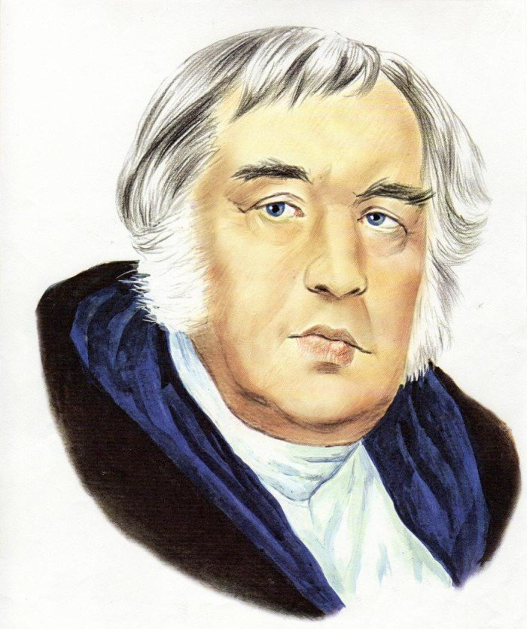
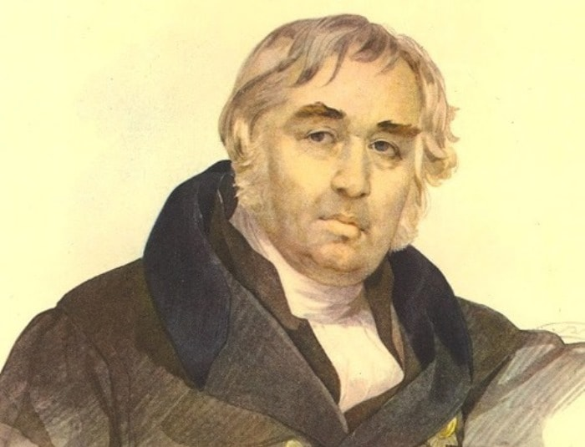
Крылов Иван Андреевич

Slide 3
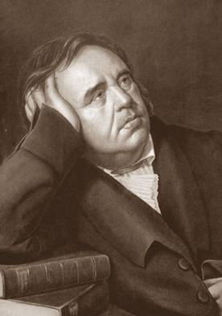
И.А.Крылов родился 13 февраля 1769 года в Москве в семье отставного офицера. В детстве Крылов по бедности не получил должного образования, но читал и говорил на 5 иностранных языках.

Slide 4
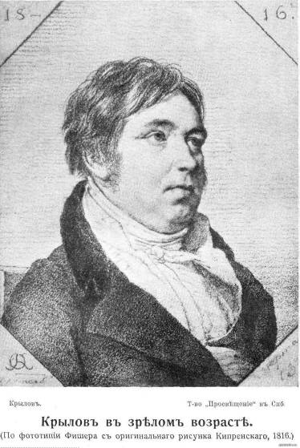
Прежде всего известен в русской литературе как создатель большого числа басен. Служил в армии, был домашним учителем, затем работал в Публичной библиотеке в Санкт-Петербурге. В молодости Крылов был известен прежде всего как писатель-сатирик, издатель сатирического журнала.

Slide 5
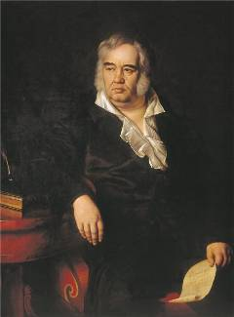
Крылов написал более 200 басен, они вышли в свет в девяти частях и переиздавались очень большими по тем временам тиражами.

Slide 6
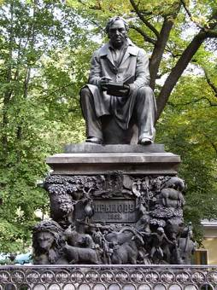
В Петербурге в Летнем саду, поодаль от центральных аллей, на небольшой четырехугольной площадке, окруженной со всех сторон кустарником, стоит памятник. Бронзовый Иван Андреевич Крылов сидит в кресле, глубоко задумавшись о чем-то, а у ног его теснятся бронзовые звери – это герои его басен

Slide 7
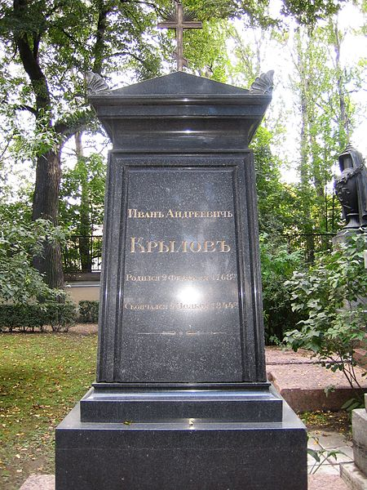
В конце жизни Крылов был обласкан властью. Имел чин статского советника, шеститысячный пансион. Крылов умер от двухстороннего воспаления лёгких. Похороны были пышными. Граф Орлов — второй человек в государстве — отстранил одного из студентов и сам нёс гроб.

Slide 8
Что такое басня? Басня (по С. И. Ожегову) – краткое иносказательное, нравоучительное стихотворение, рассказ. Басня (по В. И. Далю) – вымышленное происшествие, выдумка, рассказ для прикрасы, ради красного ( барского ) словца; иносказательное, поучительное повествование, побаска, побасенка, притча, где принято выводить животных и даже вещи словесными.

Slide 9
